Slide 1


UBND PHƯỜNG VIỆT HƯNG
TRƯỜNG MẦM NON GIANG BIÊN
PHÁT TRIỂN THẨM MỸ
Đề tài: Dạy hát “Đường em đi”
Nghe hát: Đi trên vỉa hè
Lứa tuổi: 3 – 4 tuổi

Slide 2
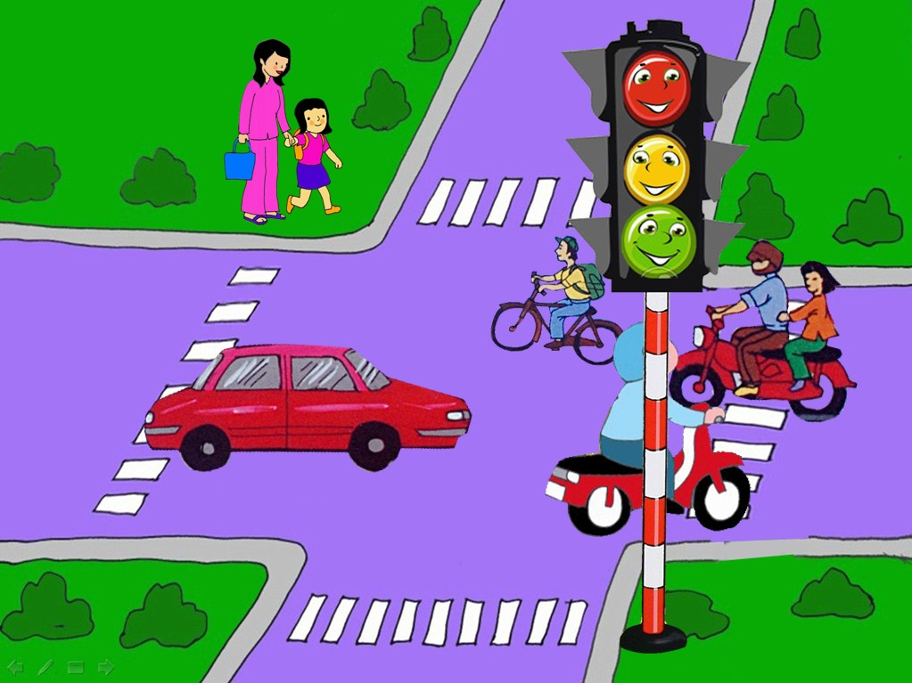

Slide 3


Dạy hát:
Đường em đi

Slide 4

Trẻ hát

Slide 5

Nghe hát:
Đi trên via he

